Slide 1





내길드 정보
길드정보
캐릭터
섬네일
Lv.50(GD Lv.1234) 잘생겨서피곤해요(길드장)
최종접속 1시간 15분 전
장비
구경
출석
Lv.32 구렛나루는남겨줘
Lv.50 잘생겨서피곤해요
캐릭터
섬네일
Lv.50(GD Lv.1234) 잘생겨서피곤해요(길드장로)
최종접속 123일 23시간 전
2:17:50
추방
장비
구경
미출석
캐릭터
섬네일
Lv.50(GD Lv.1234) 잘생겨서피곤해요
최종접속 123일 23시간 전
길드랭킹
길드경험치
길드원
1,234위
123,456(15%)
35/50
추방
장비
구경
출석
<< 자유가입 >>
길드 관리
길드 스킬
수호자레벨 1000 이상 가입이 가능.
매일 출석체크 하지 않으면 강제 추방됨
작성
길드 랭킹
길드레이드 입장
길드전 입장

Slide 2
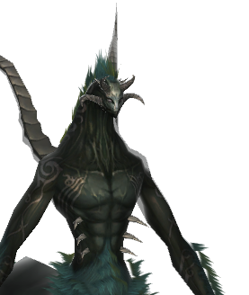
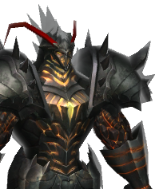

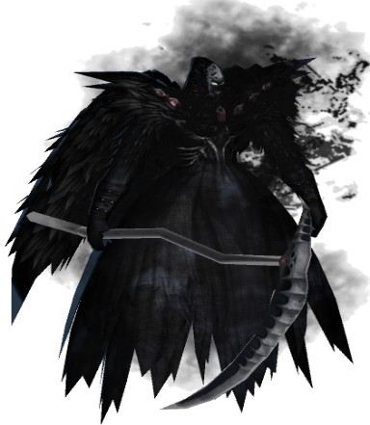
길드 레이드
보유 레이드 포인트
1,234,456
시험의 퀸투스
소모 레이드 포인트 :
100,000
>격퇴 보상
하급 보물상자
>내가 준 피해량
50위
0/2
레이드 시작
123,456,789
>남은 시간
6일 23시 59분
>피해량 1위
잘생겨서피곤해요
123,456,789
58%
타락한 빛 로난
소모 레이드 포인트 :
120,000
>격퇴 보상
중급 보물상자
>내가 준 피해량
50위
전투중
123,456,789
>남은 시간
6일 23시 59분
>피해량 1위
잘생겨서피곤해요
123,456,789
43%
파멸의 보이드
소모 레이드 포인트 :
140,000
고급 보물상자
>내가 준 피해량
-
레이드
오픈
>격퇴 보상
>남은 시간
-- : --
>피해량 1위
-

Slide 3
길드 레이드 오픈
파멸의 보이드 레이드를 오픈하시겠습니까?
소모 레이드 포인트
보유 레이드 포인트
123,456
1,234,567
취소
확인

Slide 4
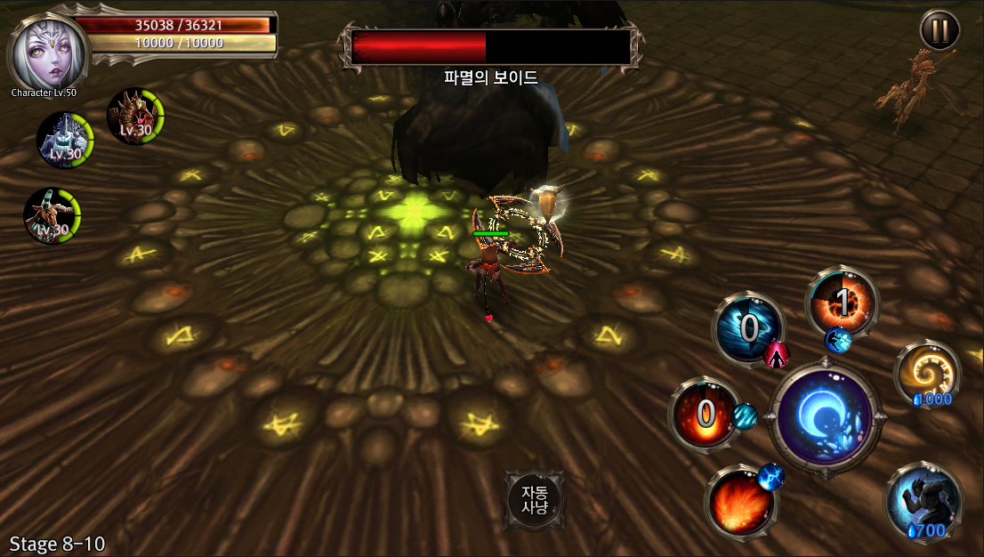
01 : 59

Slide 5
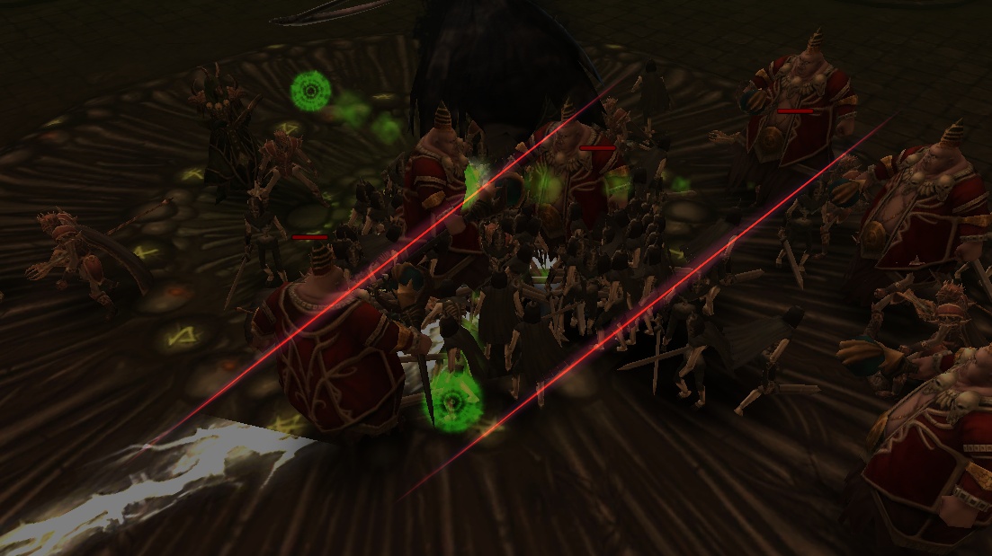
Stage
Finish

Slide 6
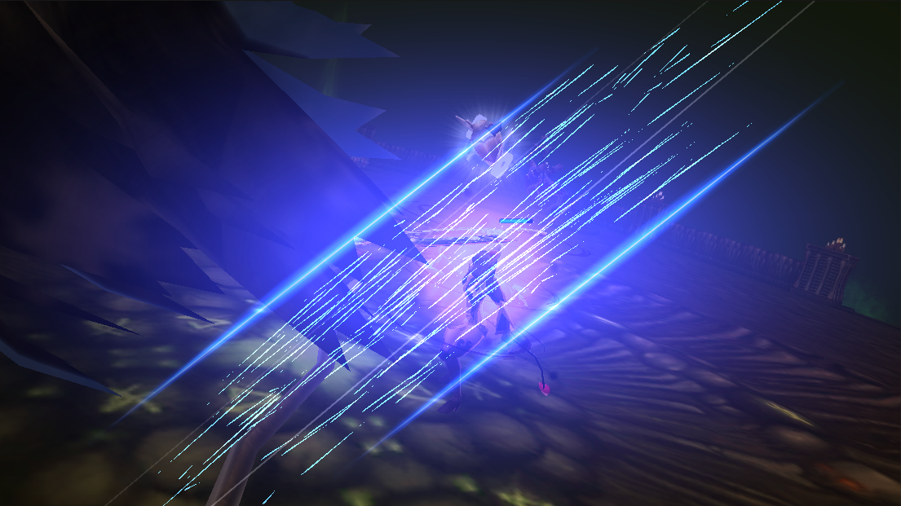
Boss
Clear

Slide 7
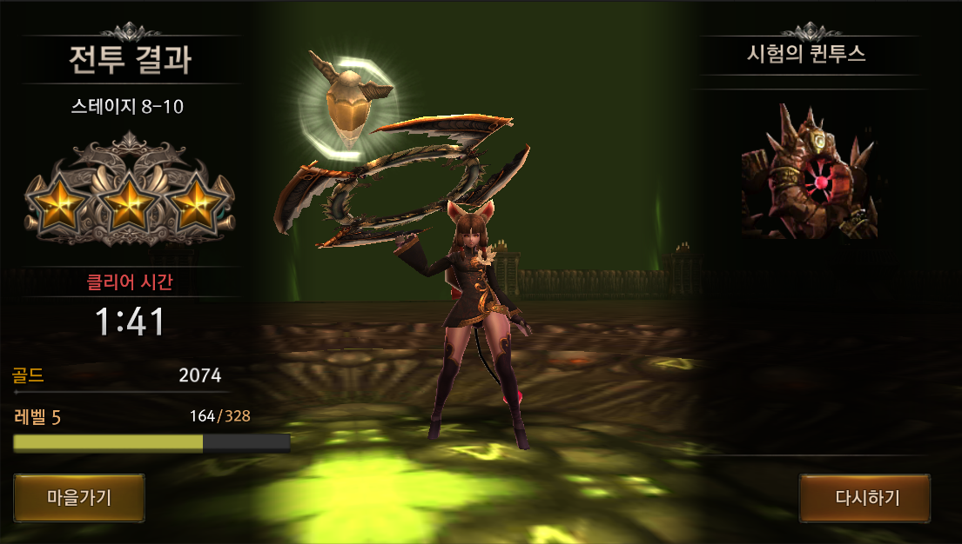
68%
1,234,567
내가 입힌 피해량 :
누적 피해량 :
내 순위 :
12,345,678
50위
피해량 순위
1위 : 잘생겨서피곤해요
2위 : 구렛나루는남겨줘
3위 : 내가더잘나가
12,345,678
1,234,567
123,456

